Slide 1
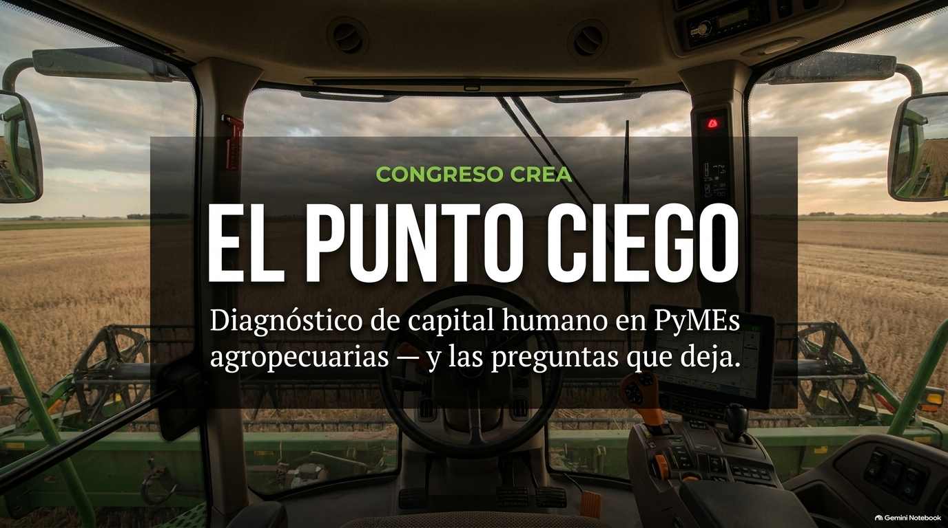


Notes:
⏱ 1:30 | acumulado 1:30
Buenas tardes. Gracias a CREA por la invitación y gracias a las 18 empresas que nos abrieron la puerta, el cuaderno y, en algunos casos, el mate.
Vengo a hablarles de algo que todos conocemos de memoria y casi nadie mide: el punto ciego.
No es una metáfora. Es, literalmente, lo que no medimos. Y en el campo, lo que no se mide, se supone.

Slide 2
LO QUE ESCUCHAMOS EN EL CAMPO
“No se consigue buena gente.”
“Los que hay, no se quedan.”
“Los jóvenes no se comprometen.”
“Hay que repetir todo.”
“No tienen autogestión.”
“No me alcanza el día.”
“No hay herramientas que sirvan.”
“Los cursos no aterrizan en la realidad.”
“Las decisiones de gente se toman a las apuradas.”
¿Les suena familiar?
Notes:
⏱ 2:30 | acumulado 4:00
[INTERACCIÓN. Leer solo tres frases en voz alta.]
Quiero empezar escuchándolos a ustedes. Estas son frases que escuchamos una y otra vez, caminando la chacra y en la cocina, mate de por medio. "No se consigue buena gente." "Los que hay, no se quedan." "Hay que repetir todo."
¿Les suena familiar? Levanten la mano quienes dijeron alguna de estas esta semana. [Pausa. Mirar la sala.]
Miren cuántas manos. Y ahora una pregunta incómoda: ¿y si el problema no fuera la gente? ¿Y si fuera algo que nunca nos tomamos el trabajo de mirar?

Slide 3
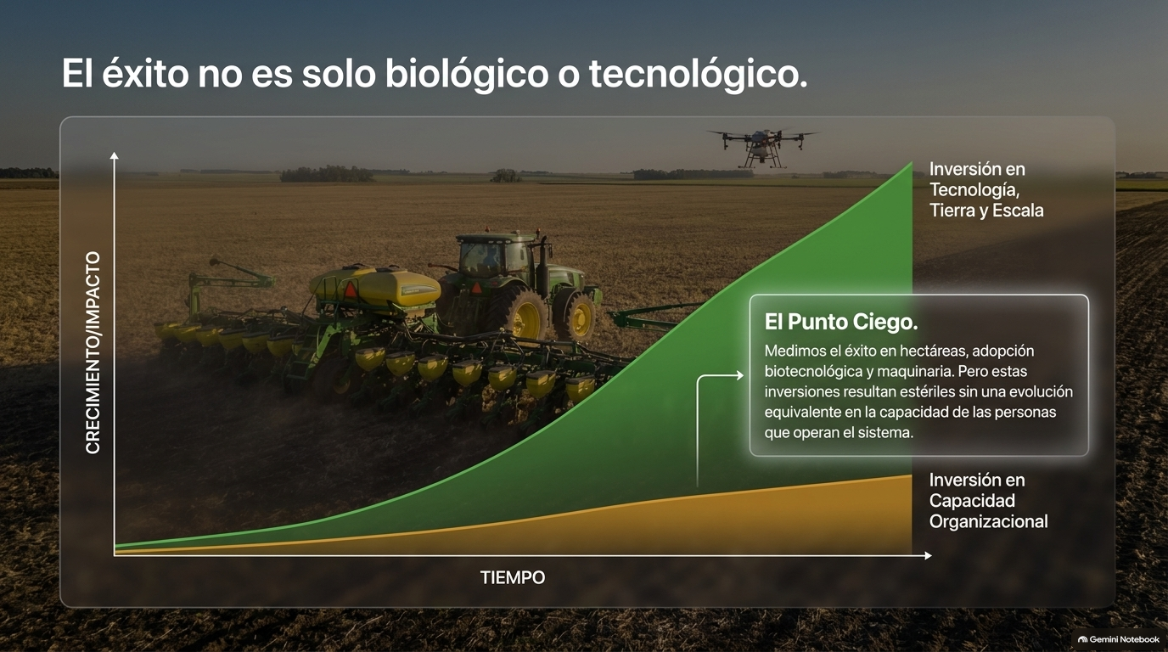
Notes:
⏱ 2:30 | acumulado 6:30
Los que trabajamos en el agro sabemos medir: hectáreas, rinde, adopción de tecnología, fierros. Hay una curva de inversión que sube y sube.
Pero hay otra curva, la de la capacidad de las personas que operan todo eso, que sube mucho más despacio.
La brecha entre las dos curvas es el punto ciego. Invertimos en lo que se ve y se factura; lo otro lo damos por hecho.
Una inversión sin gente capaz que la opere es plata inmovilizada. Ahí se rompe el sistema.

Slide 4
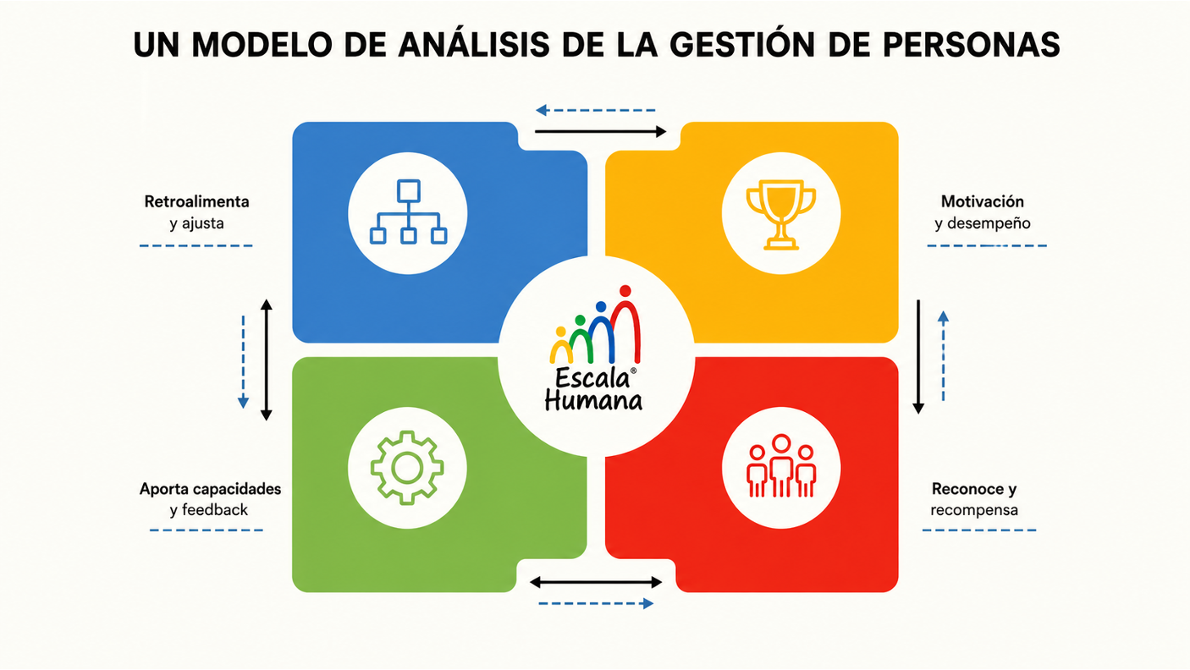
NUESTRO MODELO
Una mirada integral a la gestión humana
01
02
03
04
Estructura y Resultados
Gestión de Procesos
Desarrollo del Equipo
Proyección y Cultura
Roles, objetivos, métricas y autoridad de decisión.
Atracción, incorporación y documentación del conocimiento.
Liderazgo, capacitación, clima y delegación.
Retención, incentivos, reconocimiento y valores.
Notes:
⏱ 1:30 | acumulado 8:00
Para mirar esa brecha usamos un modelo con cuatro dimensiones.
Uno, Estructura: roles, objetivos, quién decide qué. Dos, Procesos: cómo traemos gente y cómo se guarda lo que sabemos. Tres, Desarrollo: liderazgo, capacitación, delegación. Cuatro, Proyección y cultura: retención, incentivos, reconocimiento.
Cuatro ventanas, un mismo instrumento para todas.

Slide 5

EL ESTUDIO
18 empresas de la región
Diferentes actividades
Diferentes escalas
Diferentes roles responden
Un mismo instrumento, 4 dimensiones, confidencialidad absoluta.
Notes:
⏱ 0:15 | acumulado 8:15
Se lo aplicamos a 18 empresas, de distintas actividades y escalas, con confidencialidad absoluta. Los datos son reales.

Slide 6
Las 18, de punta a punta
Ordenadas de menor a mayor madurez global (escala 1 a 5).
Ganadería · 8 colab.
1.7
Producción mixta · 25 colab.
3.0
Agricultura · 25 colab.
1.7
Producción mixta · 75 colab.
3.1
Ganadería · 8 colab.
2.0
Otra · 25 colab.
3.2
Agricultura · 3 colab.
2.2
Producción mixta · 75 colab.
3.2
Ganadería · 8 colab.
2.7
Producción mixta · 75 colab.
3.4
Ganadería · 8 colab.
2.7
Agricultura · 8 colab.
3.4
Tambo / Lechería · 3 colab.
2.8
Producción mixta · 25 colab.
3.4
Ganadería · 75 colab.
3.0
Agricultura · 3 colab.
3.7
Producción mixta · 3 colab.
3.0
Agricultura · 8 colab.
3.8
Notes:
⏱ 1:15 | acumulado 9:30
Acá están las 18, de punta a punta, en una escala de 1 a 5. Van de 1,7 a 3,8.
Fíjense que no hay un tipo de empresa que gane: hay ganaderas abajo y arriba, agrícolas abajo y arriba.
Ninguna llegó abajo por descuido ni arriba por suerte. Guarden esa frase, porque vuelve al final.

Slide 7
La radiografía de 18 empresas
22%
67%
11%
Reactivo
Definido
Estratégico
La urgencia manda. Operan en emergencia.
Hay piso, falta diseño. Salieron de la urgencia pura, pero operan en una zona de indefinición estructural.
Gestión integrada al negocio. Decisiones basadas en datos.
El 89% de las empresas (16 de 18) aún no diseñó su forma de gestionar personas.
Notes:
⏱ 1:45 | acumulado 11:15
Si las agrupamos: 22% reactivo, donde manda la urgencia. 67% definido: hay un piso, pero falta diseño. Y 11% estratégico, donde la gestión de personas está integrada al negocio y se decide con datos.
Dicho de otro modo: 16 de las 18, nueve de cada diez, todavía no diseñaron su forma de gestionar personas.
[Cuidado: el 89% es la suma de reactivo + definido (22% + 67%). Si preguntan, esa es la cuenta.]
[PENDIENTE: confirmar con la planilla cómo se definen los niveles. Los colores de la lámina 6 dan 4, 9 y 5, y esta lámina dice 4, 12 y 2.]

Slide 8
Escala no es madurez
3.7 y 3.8
3.0 a 3.4
< 3.0
Las dos mejores
Las 4 de 75 colab.
Ganaderas de 8 colab.
Agrícolas de 3 y 8 colaboradores. Las dos, empresas chicas.
Tienen piso. Ninguna llegó arriba.
Cuatro de las cinco ganaderas. Ninguna pasa de 3.0.
El tamaño te da un piso.
No te da diseño.
Notes:
⏱ 1:30 | acumulado 12:45
[Lámina nueva. Dejar los números en pantalla y mirar a la sala.]
Hay algo que no grita en los promedios y conviene mirar de cerca. Las dos empresas mejor puntuadas, 3,7 y 3,8, son agrícolas de 3 y 8 colaboradores: chicas.
En cambio, las cuatro de 75 colaboradores están entre 3,0 y 3,4. Tienen piso, pero ninguna llegó arriba. Y en el otro extremo, cuatro de las cinco ganaderas están por debajo de 3,0, y ninguna pasa de ese número.
Escala no es madurez. El tamaño te da un piso, no te da diseño.
[Si preguntan: son grupos de 5 o 6 empresas; sirven para conversar, no para sacar una regla.]
¿Cuántos de nosotros pensamos alguna vez que crecer iba a ordenar la casa solo?

Slide 9
El desnivel estructural
12 de 18
Tienen la estructura como su mayor brecha. Los roles y la evaluación quedan últimos en la lista del dueño.
Vínculo, cultura e incentivos →
12 de 18
Tienen la cultura como su punto más fuerte.
Roles, procesos y resultados →
Notes:
⏱ 0:45 | acumulado 13:30
Casi toda la nube se junta de un lado: cultura fuerte, estructura débil.
12 de las 18 tienen la cultura como su punto más fuerte, y 12 de las 18, la estructura como su mayor brecha.

Slide 10
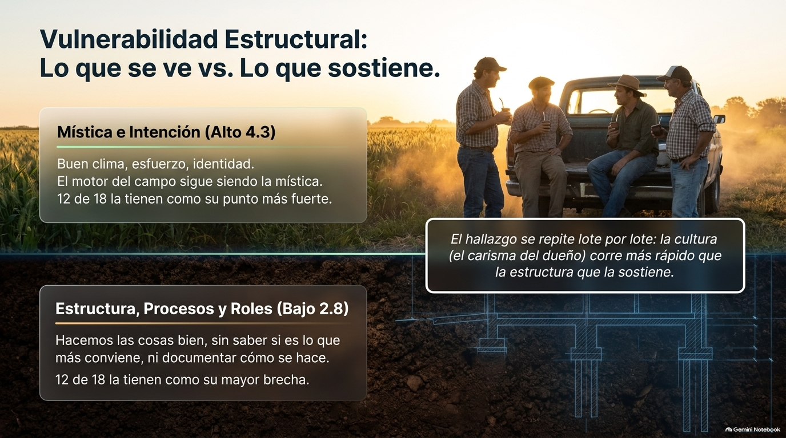
Notes:
⏱ 1:00 | acumulado 14:30
4,3 en mística e intención. 2,8 en estructura y procesos.
Lo vimos lote por lote: la cultura corre más rápido que la estructura que la sostiene.

Slide 11

Pero la mística no escala.
Y la biología no es un sistema.
Notes:
⏱ 0:45 | acumulado 15:15
[PAUSA. Pasar la lámina y callarse cuatro segundos. Después, despacio.]
La mística no escala. Y la biología no es un sistema.
[Otros cuatro segundos. No explicar la frase.]

Slide 12

SEGUNDA PARTE
Tres patrones. Tres vulnerabilidades.
Cada uno tiene un síntoma visible en la operación y una causa invisible en el diseño.
Notes:
⏱ 0:30 | acumulado 15:45
Bajemos a lo concreto. Encontramos tres patrones. Cada uno tiene un síntoma que se ve en la operación y una causa que no se ve, que está en el diseño.

Slide 13
En un tercio de los casos evaluados (6 de 18), el carisma del líder sostiene la operación. Todo pasa por una sola mente. Si el líder falta o se enferma, la empresa tambalea.
VULNERABILIDAD 01
33%
SÍNTOMA VISIBLE
Empresa de una sola cabeza.
Dueño-dependencia
CAUSA INVISIBLE
Cultura fuerte sin estructura.
Notes:
⏱ 1:45 | acumulado 17:30
Dueño-dependencia: 6 de 18, un tercio. Es la empresa de una sola cabeza. Todo pasa por una mente: quién va al potrero, qué se compra, a quién se llama.
Mientras el patrón está, funciona de maravilla. El día que se enferma o se va de viaje, tambalea.
[INTERACCIÓN, pausa.] ¿Cuánto depende hoy de que usted esté presente? ¿Cuántas decisiones esperan su llamado? ¿Qué pasa la semana que no atiende el teléfono?

Slide 14
Formamos talento técnico pero no ofrecemos un horizonte claro. El resultado es un gasto ciego: terminamos capacitando gente para que se vaya a trabajar a la empresa de al lado.
VULNERABILIDAD 02
22%
SÍNTOMA VISIBLE
Capacitación alta (nivel 4 o 5), retención baja (nivel 1 a 3).
Entrenar para el vecino
CAUSA INVISIBLE
Crecimiento sin andamiaje.
Notes:
⏱ 1:45 | acumulado 19:15
Entrenar para el vecino: 4 de 18, el 22%. Capacitamos, invertimos, mandamos a hacer el curso, y no ofrecemos un horizonte.
El resultado: formamos al mejor tractorista para que se lo lleve el campo de al lado.
Capacitación alta, retención baja. Es sembrar sin cosechar.

Slide 15
Premiamos económicamente resultados que no estamos midiendo. El incentivo corre a ciegas y genera derechos adquiridos en lugar de verdadero rendimiento.
VULNERABILIDAD 03
22%
SÍNTOMA VISIBLE
Incentivos y premios en nivel 4 a 5; indicadores y métricas en nivel 1 a 2.
Incentivos a ciegas
CAUSA INVISIBLE
Operación prolija, rumbo difuso.
Notes:
⏱ 1:45 | acumulado 21:00
Incentivos a ciegas: otros 4 de 18, el 22%. Premiamos resultados que no medimos. Entonces, ¿qué premio es? Un derecho adquirido.
El que cobra el bono porque "siempre se cobró" no está motivado: está acostumbrado.
Operación prolija, rumbo difuso.

Slide 16
TERCERA PARTE
Pregunta por pregunta.
Las 18 empresas frente a 96 diagnósticos del resto del país: qué nos distingue y por dónde empezar.
Notes:
⏱ 0:30 | acumulado 21:30
Hasta acá miramos dimensiones. Ahora vamos pregunta por pregunta y nos comparamos con 96 diagnósticos del resto del país: qué nos distingue y por dónde empezar.

Slide 17
Mismo corazón, otra conducción
Promedio por pregunta, escala 1 a 5. Las 18 de la región frente a 96 diagnósticos del resto del país.
Iguales al resto
Cultura, estrategia, coordinación y capacitación. La voluntad está.
Por debajo
En todo lo que depende de quien conduce: medir, evaluar, documentar, comunicar y dar horizonte.
Notes:
⏱ 2:00 | acumulado 23:30
Dos mensajes. Primero, la noticia buena: en cultura, estrategia, coordinación y capacitación somos iguales al resto. La voluntad está.
Segundo, en las seis de abajo estamos por debajo: medir, evaluar, documentar, comunicar, dar horizonte.
Fíjense algo: todas dependen de quien conduce. No de la gente ni del clima. De quien conduce.
Y productividad por puesto es el valor más bajo de toda la base nacional.

Slide 18
El eslabón que falta: el mando medio
0 de 18
13 de 18
3 de 18
Liderazgo de mandos medios
Productividad por puesto
Horizonte para los mejores
Ninguna empresa llega a nivel 4 o 5. En el resto del país, 4 de cada 10.
No sabe qué rinde cada puesto. En el resto del país, 4 de cada 10.
Muestra a su mejor gente un futuro en la empresa. En el resto del país, casi la mitad.
En el país, cuando el liderazgo es fuerte, el 77% conecta a su gente con la estrategia.
Cuando es débil, el 19%.
Notes:
⏱ 2:30 | acumulado 26:00
Tres datos, un mismo lugar: el mando medio. El encargado, el capataz, el que está en el frente de batalla.
0 de 18 llega a un liderazgo de mandos medios de nivel 4 o 5. En el resto del país, 4 de cada 10.
13 de 18 no sabe qué rinde cada puesto.
Solo 3 de 18 le muestra a su mejor gente un futuro en la empresa. En el resto del país, casi la mitad.
Y un dato del país que lo explica todo: cuando el liderazgo es fuerte, el 77% conecta a su gente con la estrategia. Cuando es débil, el 19%.
Ahí se corta la cadena entre lo que el dueño quiere y lo que pasa en el lote.

Slide 19
Una buena noticia: acá la cultura no es discurso
Entre las empresas que reconocen comunicar poco con su equipo, ¿cuántas dicen igual que su cultura está viva?
1 de 6
1 de 2
En la región
En el resto del país
La cultura se sostiene en la conversación diaria. Si no hay conversación, lo reconocen.
La mitad declara una cultura fuerte que no se comunica. Es cultura de discurso.
Acá, cuando se habla de cultura, hay con qué respaldarla.
Es el mejor punto de apoyo para construir la estructura que falta.
Notes:
⏱ 1:30 | acumulado 27:30
Pero no todo es brecha. Entre los que reconocen comunicar poco con su equipo, en el resto del país la mitad igual dice tener una cultura fuerte: es cultura de discurso.
Acá, 1 de 6. Cuando alguien dice "mi cultura está viva", hay conversación diaria que lo respalda.
Es el mejor punto de apoyo para construir la estructura que falta.

Slide 20
Por dónde empezar: cinco palancas
Preguntas con puntaje bajo en la región que, cuando se mueven, arrastran al resto del diagnóstico.
1
Comunicación con el equipo
Una reunión corta y fija por semana: cómo venimos y qué sigue.
2
Un responsable de la gente
Alguien con nombre y horas asignadas, aunque sea part-time.
3
Reconocimiento
Decir en voz alta lo que salió bien, en el momento en que pasa.
4
Conocimiento documentado
La tarea que se rompe cuando falta el dueño, escrita en media página.
5
Horizonte para los mejores
Una conversación por año con cada uno sobre hacia dónde puede crecer.
Notes:
⏱ 2:30 | acumulado 30:00
¿Por dónde empezamos? Cinco palancas, ordenadas por cuánto arrastran al resto. Ninguna requiere presupuesto. Todas requieren decisión.
Uno: una reunión corta y fija por semana. Cómo venimos y qué sigue.
Dos: un responsable de la gente, con nombre y horas, aunque sea part-time.
Tres: reconocer en voz alta lo que salió bien, cuando pasa.
Cuatro: la tarea que se rompe cuando falta el dueño, escrita en media página.
Cinco: una conversación por año con cada uno de los mejores sobre hacia dónde puede crecer.
[La 2 y la 4 reaparecen en la hoja de ruta.]

Slide 21
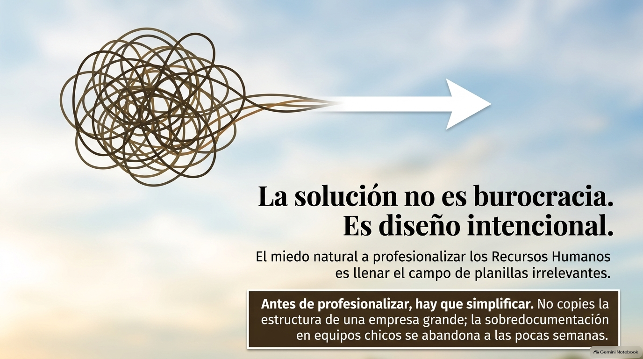
Notes:
⏱ 1:00 | acumulado 31:00
[Ir ágil: esta y la siguiente suman 2 minutos.]
Acá aparece el miedo natural: "si profesionalizo, lleno el campo de planillas". No.
La sobredocumentación en equipos chicos se abandona a las pocas semanas. Antes de profesionalizar, hay que simplificar. No copiemos la estructura de una empresa grande.
La solución no es burocracia. Es diseño intencional.

Slide 22
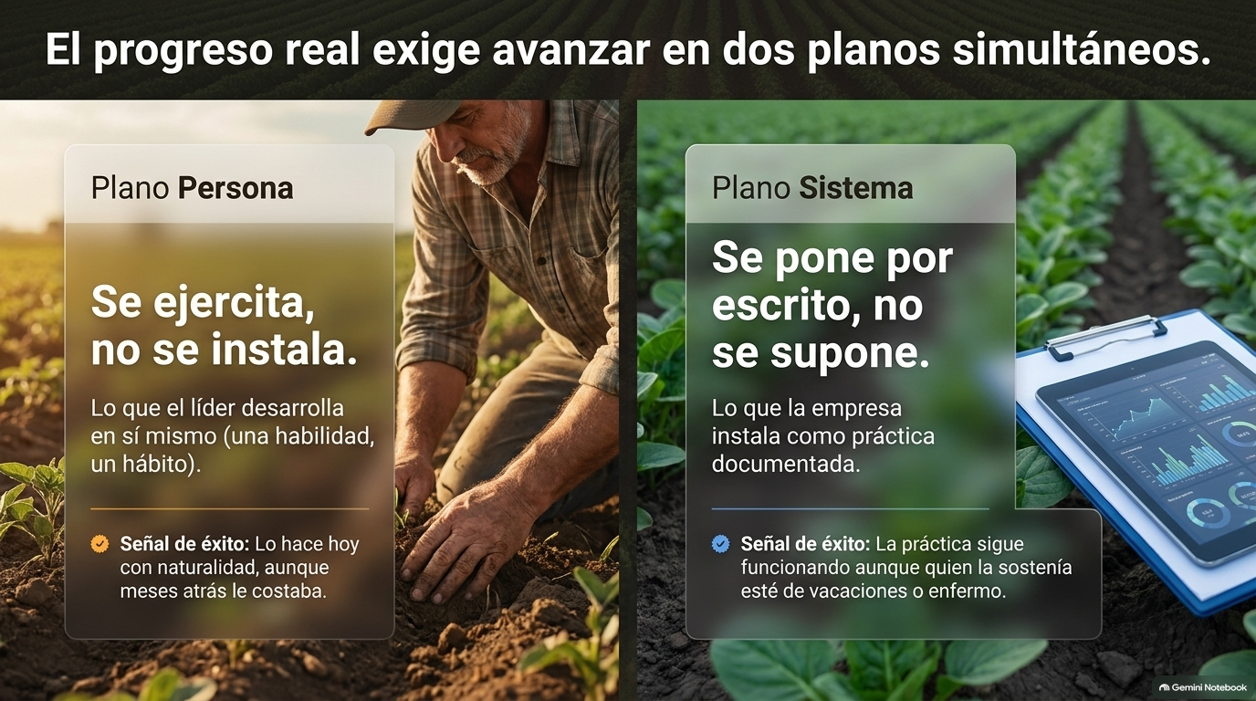
Notes:
⏱ 1:00 | acumulado 32:00
El avance real corre en dos planos.
Plano persona: se ejercita, no se instala. Es una habilidad, un hábito del líder. La señal: lo hace hoy con naturalidad, aunque meses atrás le costaba.
Plano sistema: se pone por escrito, no se supone. La señal: la práctica sigue funcionando aunque quien la sostenía esté de vacaciones o enfermo.
Persona y sistema avanzan juntos.

Slide 23

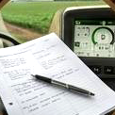

La hoja de ruta
El punto de partida para equipos de 5 a 15 personas.
1
2
3
Estructura. Designar a un responsable.
Procesos. Documentar la supervivencia.
Desarrollo. Delegar con criterio escrito.
Aunque sea part-time. Sin un doliente, la gestión queda enterrada bajo la urgencia de la cosecha.
No hagas un manual entero.
No delegás la tarea: delegás el criterio.
Acción: identificá la única tarea que se rompe cuando el dueño no está y escribila en media página.
Acción: elegí una sola decisión cotidiana y escribí 3 criterios objetivos para resolverla.
Acción: dibujá el organigrama real de hoy, no el ideal de un libro.
Notes:
⏱ 2:00 | acumulado 34:00
La hoja de ruta para equipos de 5 a 15 personas: tres acciones para el lunes.
Estructura: designar un responsable, aunque sea part-time. Sin un doliente, la gestión queda enterrada bajo la urgencia de la cosecha. Dibujá el organigrama real de hoy, no el ideal de un libro.
Procesos: documentar la supervivencia. No hagas un manual entero: la única tarea que se rompe cuando el dueño no está, en media página.
Desarrollo: delegar con criterio escrito. No delegás la tarea, delegás el criterio. Elegí una decisión cotidiana y escribí tres criterios objetivos para resolverla.

Slide 24
Las preguntas que deja el diagnóstico
1
¿Cuánto de lo que hoy funciona en el campo depende exclusivamente de tu presencia física?
2
Si tuvieras que ausentarte un mes de imprevisto, ¿qué decisiones críticas quedarían sin tomar?
3
¿Los valores que sostienen hoy a tu empresa sobrevivirían intactos a un recambio generacional?
Notes:
⏱ 2:00 | acumulado 36:00
[SILENCIO. Contar cuatro segundos después de cada pregunta.]
Les dejo tres preguntas. No las contesten en voz alta; contéstenlas adentro.
¿Cuánto de lo que hoy funciona en el campo depende exclusivamente de tu presencia física? [Cuatro.]
Si tuvieras que ausentarte un mes de imprevisto, ¿qué decisiones críticas quedarían sin tomar? [Cuatro.]
¿Los valores que sostienen hoy a tu empresa sobrevivirían intactos a un recambio generacional? [Cuatro.]
[Acá abrir a preguntas del público, 2 minutos si hay. Si no hay, seguir.]

Slide 25
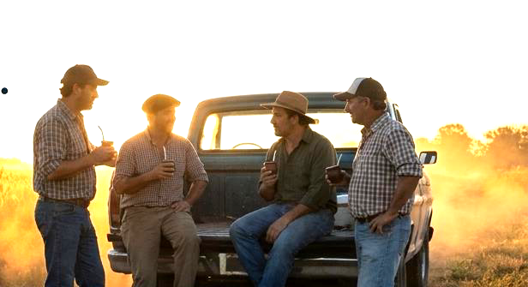
Lo que nos dice todo esto
Ninguna de las 18 empresas llegó al nivel reactivo por descuido, y ninguna llegó al estratégico por suerte.
Las dos que hoy están arriba de la escala tienen la misma informalidad de origen, pero en algún momento alguien se sentó a diseñar un proceso en vez de dejar que “se diera así”.
Las 12 empresas en nivel definido están exactamente en el punto donde ese salto todavía se puede decidir a conciencia.
No alcanza con sostener lo que ya funciona: hay que hacer crecer la parte que nadie diseñó.
Notes:
⏱ 0:45 | acumulado 36:45
[Corta: va junto con la siguiente.]
Vuelvo a lo que dejé pendiente en la lámina 6: ninguna llegó abajo por descuido, y ninguna llegó arriba por suerte.
Las dos que hoy están arriba tienen la misma informalidad de origen que las demás, pero en algún momento alguien se sentó a diseñar un proceso en vez de dejar que "se diera así".
Y las 12 que están en el medio están justo en el punto donde ese salto se puede decidir a conciencia.
No alcanza con sostener lo que ya funciona: hay que hacer crecer la parte que nadie diseñó.

Slide 26
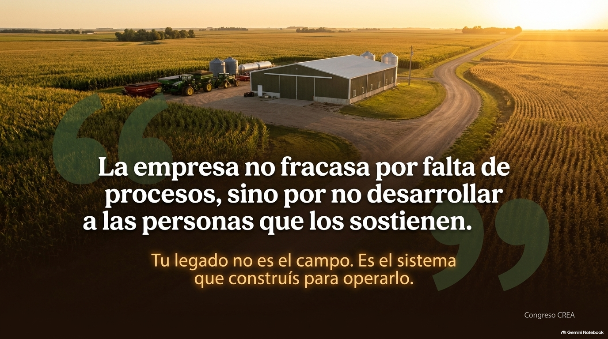
Tu legado no es el campo.
Es el sistema que construís para operarlo.
Notes:
⏱ 0:45 | acumulado 37:30
[Leer la frase despacio. Después bajar la voz.]
"La empresa no fracasa por falta de procesos, sino por no desarrollar a las personas que los sostienen."
Tu legado no es el campo. Es el sistema que construís para operarlo.
[Pausa larga.]

Slide 27
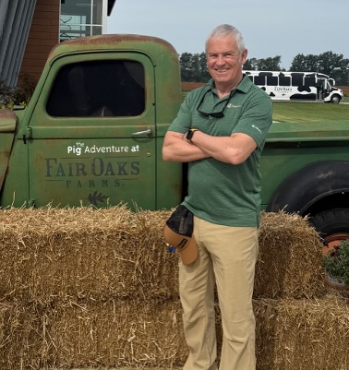
Gracias
Gracias por el tiempo y por los datos que hicieron posible este diagnóstico.
La diferencia está en la gente
Notes:
⏱ 0:30 | acumulado 38:00
Gracias. A CREA, y sobre todo a las 18 empresas que pusieron los datos, sin los cuales nada de esto existiría.

Slide 28
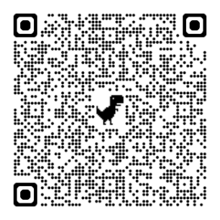
PARA SEGUIR TRABAJÁNDOLO
Escaneá el QR
Te contamos cómo funciona y cómo podés sumarte
Grupo Digital CREA
Liderando personas en el agro
La herramienta de trabajo para llevar este diagnóstico a la práctica: estructura, procesos, desarrollo y cultura, junto a productores y empresarios de todo el país.
Reuniones virtuales entre pares
Facilitación de especialistas
Casos reales y aplicación práctica
Notes:
⏱ 1:00 | acumulado 39:00
Para seguir trabajándolo, está el Grupo Digital CREA, "Liderando personas en el agro": reuniones virtuales entre pares, facilitación de especialistas y casos reales de aplicación práctica.
Escaneen el QR y les cuentan cómo sumarse.
[Cierre.] La diferencia está en la gente. ¿Preguntas?

